Slide 1

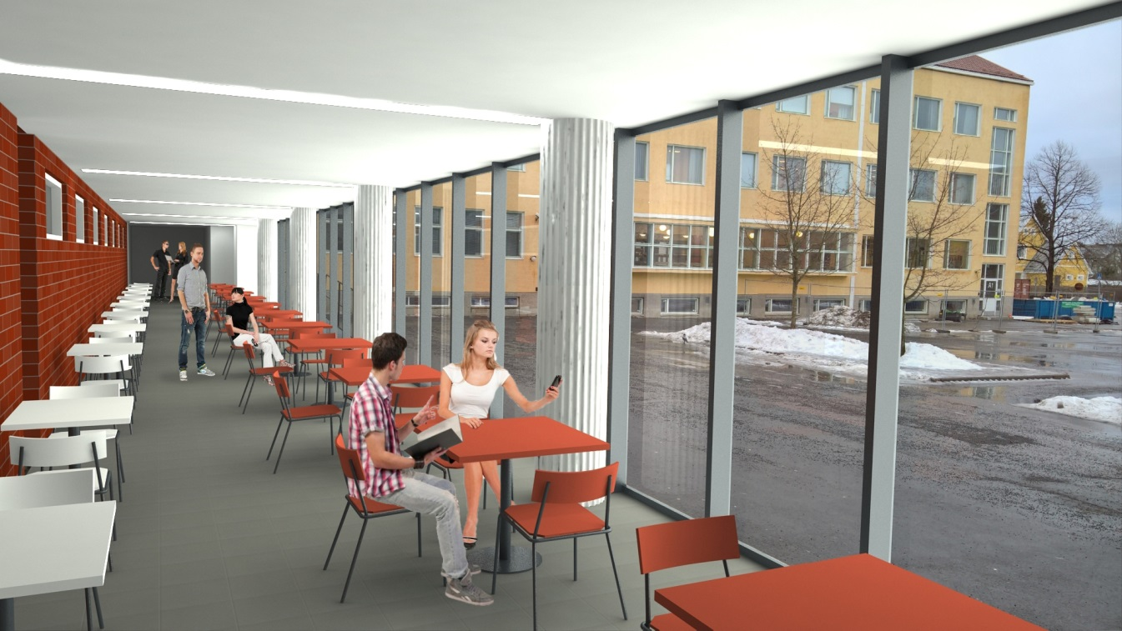
Rauman Lyseon lukio
Die gymnasiale Oberstufe

Slide 2
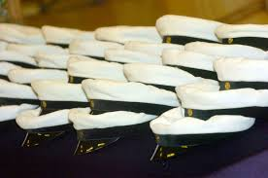
Über unsere Schule
Das Hauptziel der Rauman Lyseon Lukio ist es, den Studenten eine gute Allgemeinbildung, verschiedene Fähigkeiten und die besten Voraussetzungen für ein späteres Studium anzubieten.
Lukios (gymnasiale Oberstufen) bereiten jeden Schüler gezielt auf ein Studium an einer Universität oder Fachhochschule vor.

Slide 3
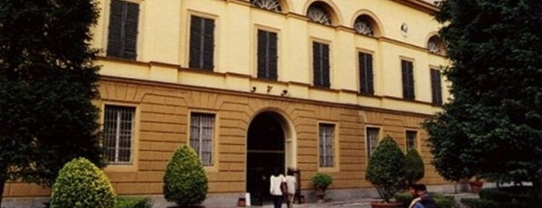
Warum unsere Schule?
Die Schüler haben genug Zeit, sich zu entwickeln und ihr Leben zu planen. Dabei hilft die Schule, indem sie die Schüler bei der Fächerwahl unterstützt.
Unsere Schule bietet ein sicheres und ermutigendes Umfeld für einen Jungen Erwachsenen, sich zu entwickeln. Die Schüler können hier ihre Fähigkeiten in schon gelernten Sprachen verbessern, und es bietet sich auch die Möglichkeit einfach eine neue Sprache zu beginnen. Angeboten werden zum Beispiel Deutsch, Französisch, Spanisch, Italienisch oder auch Russisch.
Unser Partner von einem Projekt in Italien

Slide 4
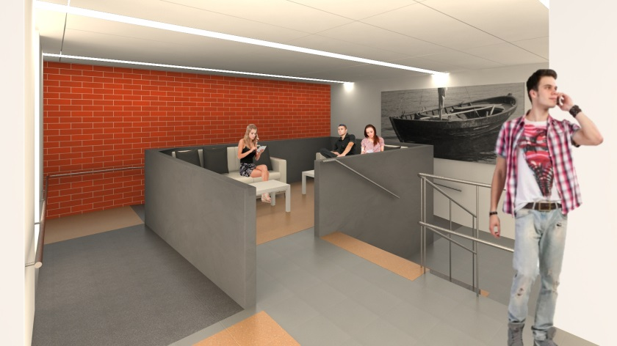
Unsere Absolventen setzen ihre Studien in verschiedenen Bereichen fort
Medizin in Turku und Tampere
Wirtschaft in Turku und Vaasa
Musik an Sibelius Akatemia und Kunst an der Fachhochschule Turku
Aalto Universität
Tampere Universität
Metropolia Fachhochschule
Jyväskylä Universität
Satakunta Universität der angewandten Wissenschaften
Ausländische Schulen und Universitäten
Åbo Akademie

Slide 5
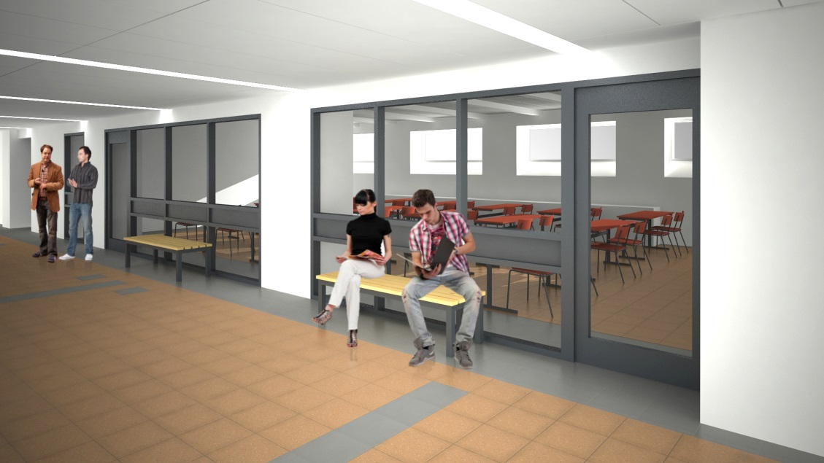
Die Dauer der Studien
Ein Schuljahr hat fünf Unterrichtsperioden.
In einer Periode kann der Schüler fünf bis sieben Kurse wählen.
In der Regel besucht man die Oberstufe 3 Jahre, aber die Studienzeit kann auch auf vier Jahren verlängert werden.
Das ist möglich, wenn der Schüler viele Extrakurse macht oder er viel Zeit für seine Hobbys beibehalten möchte.

Slide 6
Wie wird gelernt?
Es gibt viele verschiedene Wege zu lernen:
  während dem Unterricht
  selbstständig
  in Gruppenarbeit
  online

Slide 7


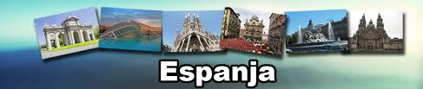
Mathe und Sprachen
Mathematik bietet einen kurzen und einen langen Lehrgang zur Wahl.
Der lange Lehrgang ist sinnvoll, wenn man später etwas im Bereich der Naturwissenschaften, Technik, Medizin etc. machen will.
Gute Kenntnisse in Fremdsprachen gehören zu einer guten Allgemeinbildung.
Sie helfen in vielen Studiengängen.
Im Berufsleben sind sie
oft nützlich.

Slide 8
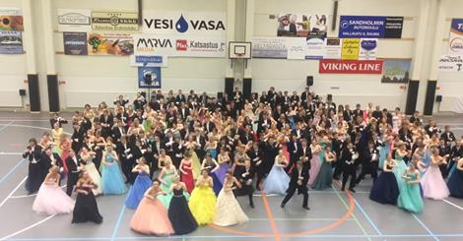

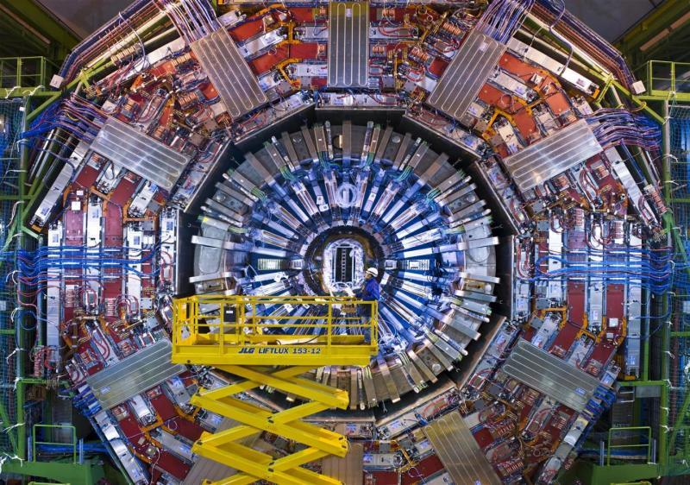
Kurse
Die Fächer sind in Kurse unterteilt, mit jeweils 18-20 Unterrichtsstunden.
Eine Unterrichtsstunde beträgt 75 Minuten.
Für den Schulabschluss sind 75 Kurse zu absolvieren.
Alle Schüler wählen ihre eigenen Kurse.
Die Kurse sind in obligatorische, vertiefende und freiwillige Kurse aufgeteilt.
Im Februar wird traditionell getanzt.
Band-Kurse
Physik

Slide 9
Obligatorische Kurse
Die gleichen Kurse wie in jeder anderen gymnasialen Oberstufe in Finnland.
Man hat 47 Pflichtkurse, wenn man den kurzen Mathematik-Lehrgang gewählt hat.
Und man hat 51 Pflichtkurse, wenn man den langen Lehrgang in Mathematik gewählt hat.

Slide 10
Vertiefende Kurse
Die gleichen Kurse wie in jeder anderen Lukio in Finnland.
Man muss mindestens 10 vertiefende Kurse absolvieren.
Die Wahl wird nach eigenen Wünschen und Zukunftsplänen getroffen.

Slide 11
Schuleigene Kurse
Der Ostsee-Kurs (beinhaltet ein Campingwochenende)
Wandern (Wissen über die Natur, Orientierung, Überlebenstechniken)
Klangskulptur (kombiniert Kunst und Musik)
Geschichte der Kinofilme
internationale Projekte
lernen wie man richtig lernt
Schülertutoren
Laborkurse in Physik und Chemie
Animation
Kurse in Sport
Schülerzeitung
Wiederholungskurse für die Abi-Prüfungen

Slide 12
Unterstützung für die Schüler in Rauman Lyseon lukio
Teamleiter: jeder Schüler gehört zu einer Unterrichtsgruppe und trifft sie einmal pro Woche. Der Teamleiter sorgt für seine Schüler.
Berufsberater: Jeder Schüler hat den gleichen Berufsberater während des gesamten Studiums.
Fachlehrer
Sekretärin, Schulsekretärin
Kurator, Krankenschwester, Psychologe, Sonderschullehrer (Legasthenie)
Wir geben acht auf unsere Schüler!

Slide 13
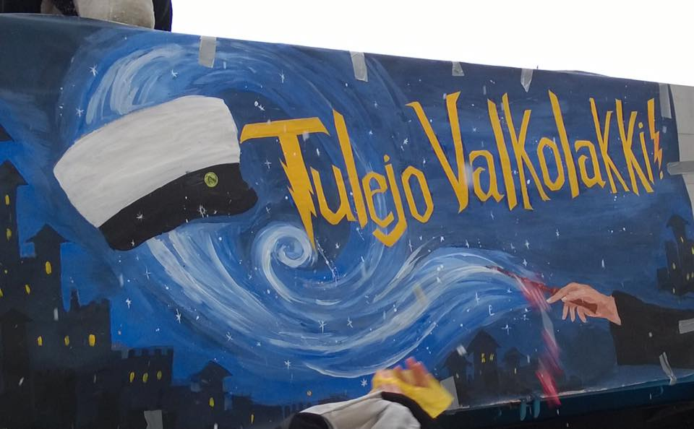
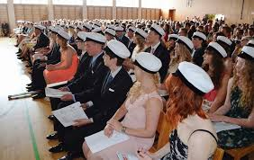
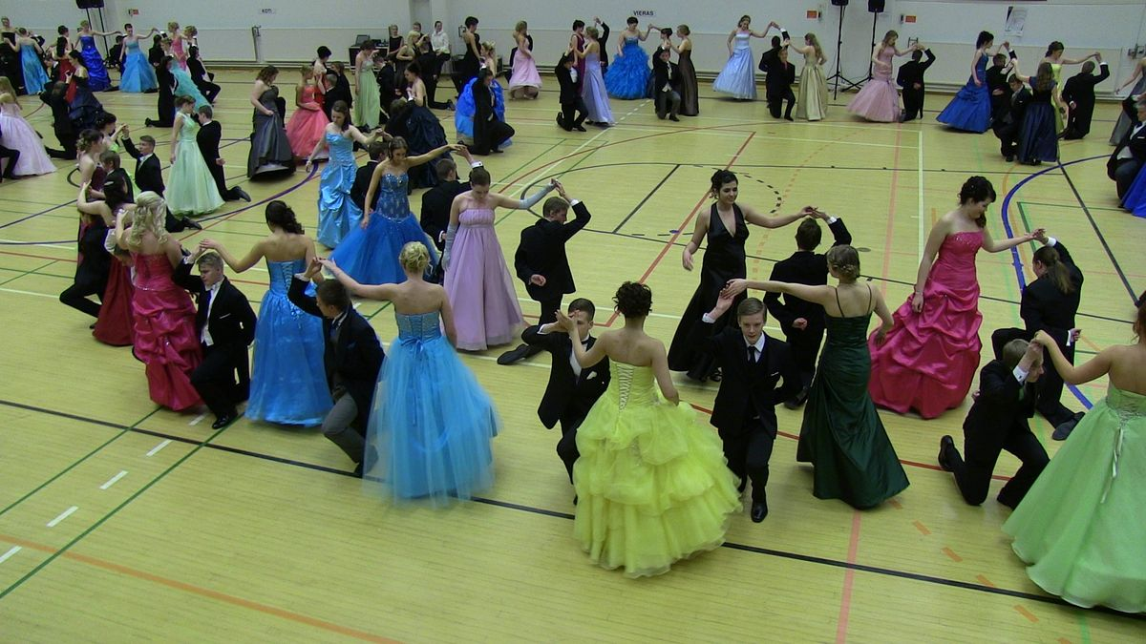
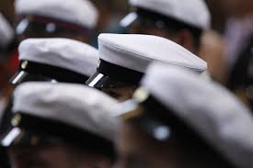

Veranstaltungen

